Slide 1
Безопасное лето

Slide 2
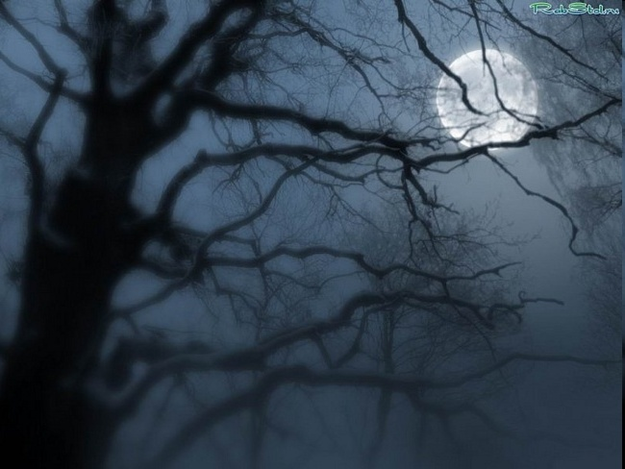
Если ты заблудился в лесу
Отправляясь в лес за грибами, на прогулку или в поход, люди часто не задумываются о своей безопасности. Ежегодно спасательные службы регистрируют сотни случаев, когда люди теряются в лесу. Благоприятный исход подобных происшествий зависит от многих факторов: физического и психологического состояния, запасов пищи и воды, умения ориентироваться на местности, эффективности снаряжения и т.д. Известно немало случаев, когда люди, отправившись в лес и не имея достаточного опыта и знаний местных условий, легко сбивались с дороги и, потеряв ориентировку, оказывались в бедственном положении.

Slide 3
Как же должен вести себя человек, заблудившийся в лесу?
Прекратить движение и попытаться восстановить ориентировку с помощью компаса или пользуясь различными природными признаками;
организовать временную стоянку на сухом месте, чтобы успокоиться и продумать дальнейшие действия;
если «прогулка» затянулась, следует поискать пищу вокруг себя;
попытаться обозначить свое местонахождение поисковым группам (солнечный зайчик, сигнальный флаг, электрический фонарик, костер);
если вы решили не дожидаться помощи спасателей и отправились в путь, оставляйте метки по ходу своего движения. Помните, часто поставленные метки облегчают поиск спасателям;
ориентируйтесь по звукам: гудкам, стуку колес поезда, сигналу автомобиля, лаю собак;
если идти вниз по течению реки, ручья, можно выйти к морю, а там – и к жилью.

Slide 4
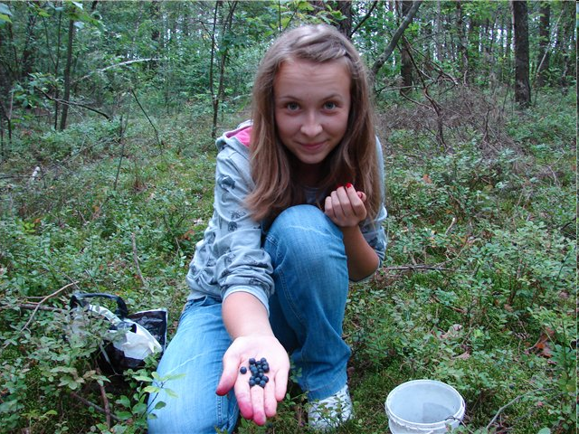
Помните, что отчаяние – плохой помощник. Никогда не опускайте рук. Ваша задача – как можно дольше продержаться до прихода помощи. Не сомневайтесь – вас обязательно найдут!

Slide 5
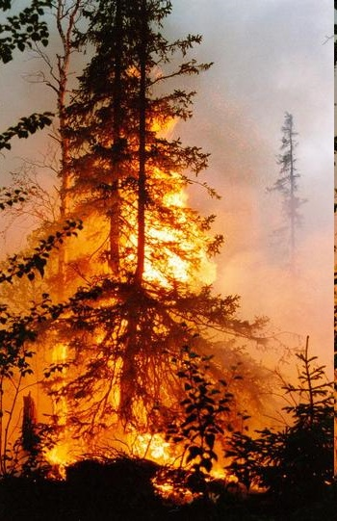
Пожар в лесу
Когда вокруг все горит – это страшно. Тем более страшно, когда пожар происходит в лесу, на торфяниках, в степи или тундре, охватывая огромные площади. Непотушенный костер, горящая спичка, брошенная на сухую подстилку из листьев или в торф, могут стать причиной пожара. Причем очаг возникновения пожара может оказаться за десятки и сотни километров от жилья, а его масштабы становятся ясными тогда, когда горят уже огромные площади тайги или тундры. Дым от таких пожаров (особенно в условиях открытой местности) переносится ветром на десятки километров.

Slide 6
С целью недопущения пожаров в природной среде запрещается:
Бросать в лесу горящие спички, окурки, тлеющие тряпки.
Разводить костер в густых зарослях и хвойном молодняке, под низко свисающими кронами деревьев, рядом со складами древесины, торфа, в непосредственной близости от созревших сельхозкультур.
Оставлять в лесу самовозгораемый материал: тряпку и ветошь, пропитанные маслом, бензином, стеклянную посуду, которая в солнечную погоду может сфокусировать солнечный луч и воспламенить сухую растительность.
Выжигать сухую траву на лесных полянах, в садах, на полях, под деревьями.
Поджигать камыш.
Разводить костер в ветреную погоду и оставлять его без присмотра.
Оставлять костер горящим после покидания стоянки.

Slide 7
При обнаружении природного пожара постарайтесь ликвидировать очаг возгорания собственными силами; если это не удалось сделать, быстро покиньте опасную зону. Обязательно сообщите о месте пожара в лесную охрану, администрацию, полицию, спасателям. Выходить нужно на дорогу, широкую просеку, опушку леса, к водоему. Двигаться следует перпендикулярно к направлению распространения огня. Если обстоятельства мешают вам уйти от огня, войдите в водоем или укройтесь на открытой поляне, накрывшись мокрой одеждой. Дышать нужно воздухом возле земли (он менее задымлен), прикрывая рот и нос марлевой повязкой или мокрой тряпкой.

Slide 8
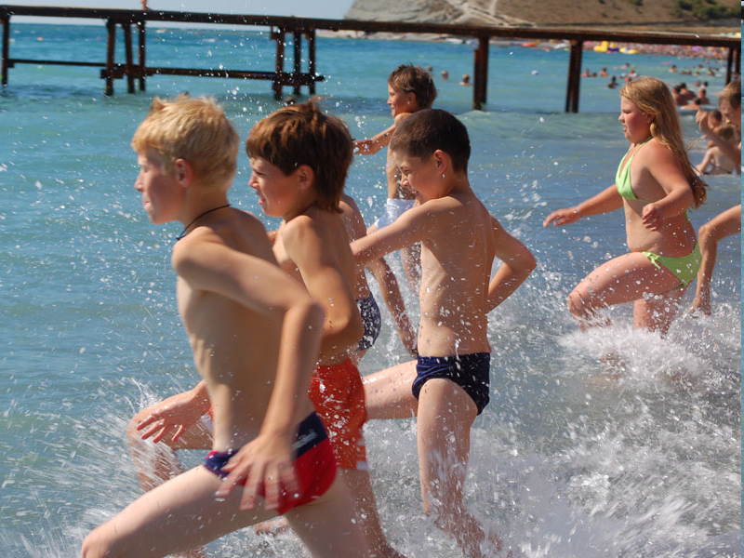
Безопасность на воде
Как известно, купание не только доставляют удовольствие, но и служит хорошим средством закаливания организма. Но необходимо помнить, что небрежность, лихачество, излишняя шалость на воде нередко приводят к беде. Из-за несоблюдения техники безопасности в водоемах ежегодно гибнут тысячи людей.

Slide 9
Правила безопасного поведения на воде:
купаться и загорать лучше на оборудованном пляже;
если вы не умеете плавать, не следует заходить в воду выше пояса;
находится в воде не более 15–20 минут, при переохлаждении могут возникнуть судороги;
Нельзя входить в воду или нырять после длительного пребывания на солнце, сразу после приема пищи, в состоянии утомления;
нельзя нырять с мостов, пристаней даже в тех местах, где ныряли прошлым летом, так как за год мог понизиться уровень воды или было что-то брошено в воду;
прыгать с берега в незнакомых местах категорически запрещается;
нельзя заплывать за буйки, так как они ограничивают акваторию с проверенным дном – там нет водоворотов;
если вы оказались в водовороте, не теряйтесь, наберите больше воздуха в легкие и погрузитесь на глубину, сделав сильный рывок в сторону, всплывите на поверхность воды;
нельзя заплывать далеко, так как можно не рассчитать своих сил, чтобы вернуться к берегу;
если вы почувствовали усталость, не стремитесь как можно быстрее доплыть до берега, «отдохните» на воде, лежа на спине или спокойно расправив руки и ноги, закрыть глаза, лечь головой на воду и расслабиться;
опасно подныривать друг под друга, хватать за ноги, пугать, сталкивать в воду и заводить на глубину не умеющих плавать;
если вас захватило сильное течение, не стоит пытаться бороться с ним, надо плыть вниз по течению под углом, приближаясь к берегу;
опасно купаться в воде ниже +17–19 градусов;
не следует купаться в шторм и в грозу;
не следует купаться ночью.

Slide 10
Правила дорожного движения
Правила дорожного движения существуют не только для водителей транспортных средств, но и для пешеходов.
1. Перед тем как выйти на проезжую часть, остановись и скажи себе: «Будь осторожен!».
2. Никогда не выбегай на дорогу перед приближающимся автомобилем: водитель не может остановить машину сразу.
3. Перед тем как выйти на проезжую часть, убедись, что слева, справа и сзади, если это перекресток, нет приближающегося транспорта.
4. Выйдя из автобуса, троллейбуса и трамвая, не обходи его спереди или сзади – подожди, пока он отъедет. Найди пешеходный переход, а если поблизости его нет, осмотрись по сторонам и при отсутствии машин переходи дорогу.
5. Не выезжай на улицы и дороги на роликовых коньках, велосипеде, самокате, санках.
6. Не играй в мяч и другие игры рядом с проезжей частью. Для игр есть двор, детская площадка или стадион.
7. Переходи дорогу только поперек, а не наискосок, иначе ты будешь дольше находиться на ней и можешь попасть под машину.
8. Никогда не спеши, знай, что бежать по дороге нельзя.
9. Когда выходишь с другими детьми на проезжую часть, не болтай, сосредоточься и скажи себе и ребятам: «Будьте осторожны».

Slide 11
Правила дорожного движения для велосипедистов
Технические требования
Велосипед должен иметь исправные тормоз, руль и звуковой сигнал, быть оборудован спереди световозвращателем и фонарем или фарой (для движения в темное время суток и в условиях недостаточной видимости) белого цвета, сзади – световозвращателем или фонарем красного цвета, а с каждой боковой стороны — световозвращателем оранжевого или красного цвета.
Движение
Велосипеды должны двигаться по велосипедной дорожке, а при ее отсутствии – по крайней правой полосе проезжей части в один ряд возможно правее. Допускается движение по обочине, если это не создает помех пешеходам. Движение велосипедов (как и любых других транспортных средств) по тротуарам запрещено.

Slide 12
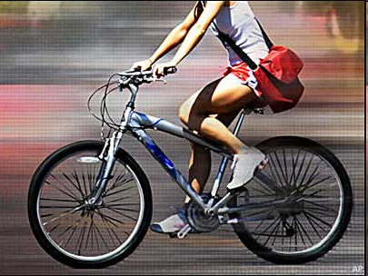
Водителям велосипеда запрещается:
ездить, не держась за руль хотя бы одной рукой;
перевозить груз, который выступает более чем на 0,5 м по длине или ширине за габариты, или груз, мешающий управлению;
двигаться по дороге при наличии рядом велосипедной дорожки;
поворачивать налево или разворачиваться на дорогах с трамвайным движением и на дорогах, имеющих более одной полосы для движения в данном направлении (в этом случае нужно слезть с велосипеда и перейти дорогу по пешеходному переходу);
двигаться по автомагистралям;
двигаться по дороге в темное время суток без включенного переднего белого фонаря.

Slide 13
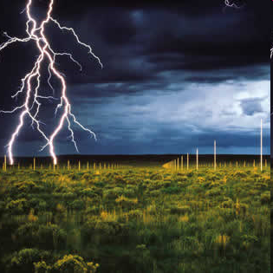
Безопасность при грозе
– Для уменьшения вероятности поражения молнией тело человека должно иметь как можно меньший контакт с землей. Наиболее безопасной позой считается следующая: присесть, ступни поставить вместе, опустить голову и грудь на колени и предплечья, руками обхватить колени.
– Можно сесть или встать на изоляционный материал: бревно, доску, камень, палатку, спальный мешок, рюкзак.
– Не располагайтесь во время грозы рядом с железнодорожным полотном, у водоема, у высотного объекта без молниеотвода.
– Не касайтесь головой, спиной или другими частями тела поверхности скал, стволов деревьев, металлических конструкций.
– В зоне относительной безопасности займите сухое место на расстоянии 1,5–2 метра от высоких объектов: дерево, скала, опора ЛЭП.
– Не находитесь рядом с включенными электроприборами, проводкой, металлическими предметами, не касайтесь их руками.
Отключите мобильный телефон, снимите с себя металлические предметы.
– Обойдите участок земли, куда попала молния, или переждите несколько минут, когда электричество рассеется.

Slide 14
Электробезопасность
– Не оставляйте без присмотра включенные электроприборы.
– Не допускайте игр с включенными электроприборами.
– Не пользуйтесь мокрыми и неисправными электроприборами.
– Не берите в руки электроприборы, стоя босыми ногами на полу.
– Не используйте поломанную вилку и розетку.
– Не втыкайте в розетку посторонние предметы: гвозди, ножницы, спицы, провода.
– Не занимайтесь ремонтом электрооборудования и приборов. Об их поломке сообщите родителям. Эту работу должен выполнять специалист.
– Не вытаскивайте вилку из штепсельной розетки, дергая за питающий электропровод.
– Не подходите к торчащим, лежащим на земле, висящим электропроводам.
– Не перемещайте электроприборы и не производите их влажную уборку, не отключив от электросети.
– В случае возгорания электроприбора его следует обесточить и накрыть плотной тканью для прекращения доступа кислорода в зону горения. Нельзя тушить водой горящие электроприборы, которые находятся под напряжением. Если пожар не удалось потушить, то необходимо немедленно вызвать пожарных.
– Не судите об отсутствии электрического тока по тому, что не включаются бытовые электроприборы или не горит лампочка.
– Не допускайте халатности и небрежности при обращении с электричеством.

Slide 15
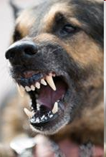
Безопасность при встрече с собакой
Чтобы избежать нападения и укусов собаки, необходимо соблюдать следующие правила:
– Не приближаться к собаке, у которой нет намордника, лучше обойти ее стороной.
– Не тревожить собаку во время приема пищи и сна.
– Не прикасаться к чужой собаке, не пытаться брать ее на руки, не кормить.
– Не подходить к собаке сзади, не прикасаться к ней неожиданно.
– Не приближаться к собаке, которая находится на привязи (цепи).
– Держаться при неожиданном появлении собаки уверенно, без страха. Если вы боитесь собаки, то она набросится на вас. Если вы не боитесь ее, то она будет только рычать и скалить зубы. Нужно быть спокойным.
– Не проявлять активных и агрессивных действий по отношению к хозяину собаки.
– Никогда не убегать от собаки.
– Не замахиваться на собаку рукой, палкой, другим предметом, не дразнить собаку.
– Не трогать щенков.
– Уступать дорогу собаке и ее хозяину в узком коридоре, проходе, лифте.
– Не смотреть пристально в глаза собаке, не улыбаться, не показывать зубы.

Slide 16
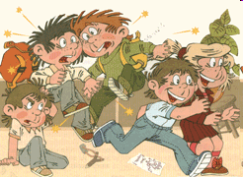
Безопасность на переменах
– Не нарушать дисциплину.
– Быть внимательным и осторожным при передвижении по лестницам, кафельному, асфальтовому и ледовому покрытию. Даже незначительное падение на таком твердом покрытии может привести к серьезной травме.
– Не бросать друг в друга камни, палки и другие предметы. Такие действия могут привести к потере зрения, травмам лица, головы и внутренних органов.
– Не лазать по деревьям, заборам, крышам зданий. При нахождении на высоте достаточно одного неловкого движения, чтобы произошло падение, которое может привести к ушибам, ссадинам, переломам, черепно-мозговой травме, гибели упавшего.
– Не применять самодельных и покупных пиротехнических изделий и каких-либо взрывных устройств. По статистике, именно эти «шалости» являются главной причиной потери зрения школьниками.
– Не подходить близко к котлованам, траншеям, открытым люкам, ямам.
– Не дразнить животных, оказавшихся на территории школьного двора.
– Не провоцировать конфликты с окружающими, не участвовать в них.
– Избегать опасностей, прогнозировать их развитие и выживать в них.

Slide 17
Помни:
Твоя безопасность – в твоих руках.

